Slide 1
我们交付的不是“神奇模型”
我们用机器学习、工程约束和反复审计，把一个行业 ETF 轮动直觉转化为可复现、可解释、可反思的研究流程。
最后的重点不是证明稳定盈利，而是说明：哪些直觉被证据保留，哪些被证据修正。

Slide 2
研究问题
行业状态可能具有中期延续性
机器学习可能帮助整合弱信号
ETF轮动可以成为小资金可执行场景
不做个股层面高维预测
不把回测写成未来收益承诺
不把预测关系解释成因果关系

Slide 3
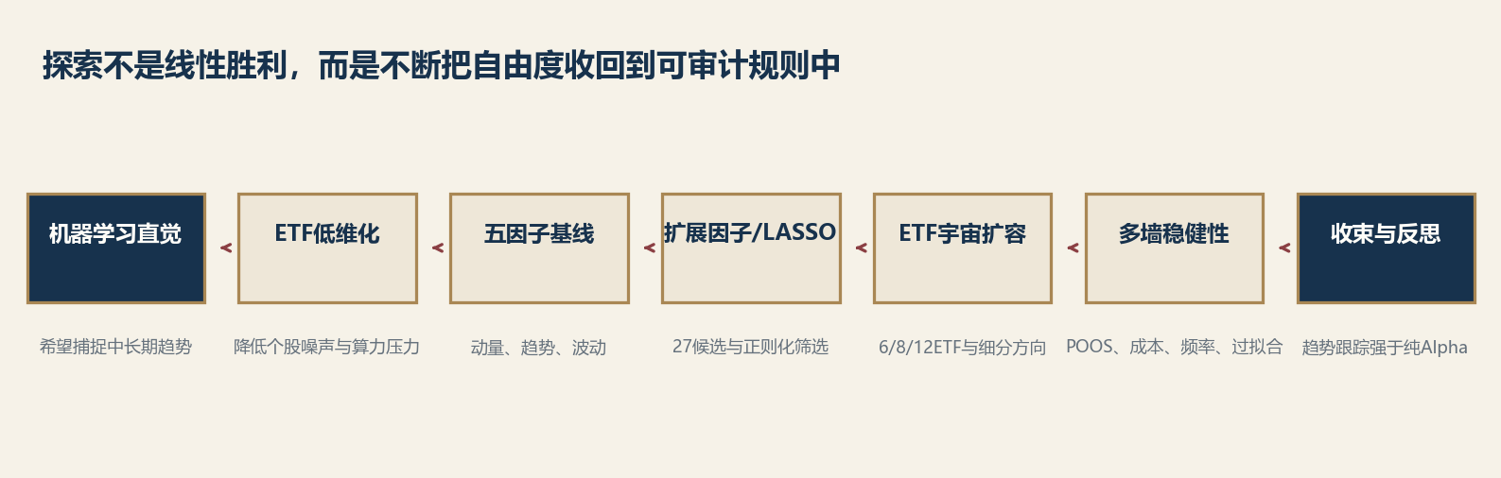
为什么选择行业 ETF

Slide 4
学术谱系
风险因子：提供收益解释语言
动量效应：支持收益延续性的经验直觉
行业动量：把持续性放到行业层面
时间序列动量：支持趋势过滤规则
正则化模型：在弱信号中收缩和筛选

Slide 5
我们的位置
行业动量 + 趋势跟踪 + 正则化预测。
更像低频行业 beta 择时系统，而不是纯 alpha 挖掘器。

Slide 6
约束优化视角
T+1 执行
交易费用
低频调仓
有限 ETF 池
持仓数量与趋势过滤

Slide 7
策略流水线
特征构造 → 横截面标准化 → 正则化预测 → 相对排序 → 趋势过滤 → Top-K → 下一交易日执行
机器学习只提供排序分数，交易规则决定能否落地。

Slide 8
数据与限制
AkShare 新浪 ETF 日频：价格、成交额、覆盖期。
mootdx：补充行情接口。
外部变量：黄金、SHIBOR、融资、商品、研报等。
免费接口不是严格点时数据库，宏观和新闻变量尤其要谨慎。

Slide 9
项目不是线性优化
我们先扩张，再被证据迫使收缩。
DeepSeek 打包探索包记录了两天主线：Day 1 建立低频基线；Day 2 系统审计频率、ETF池、因子、模型和稳健性。

Slide 10
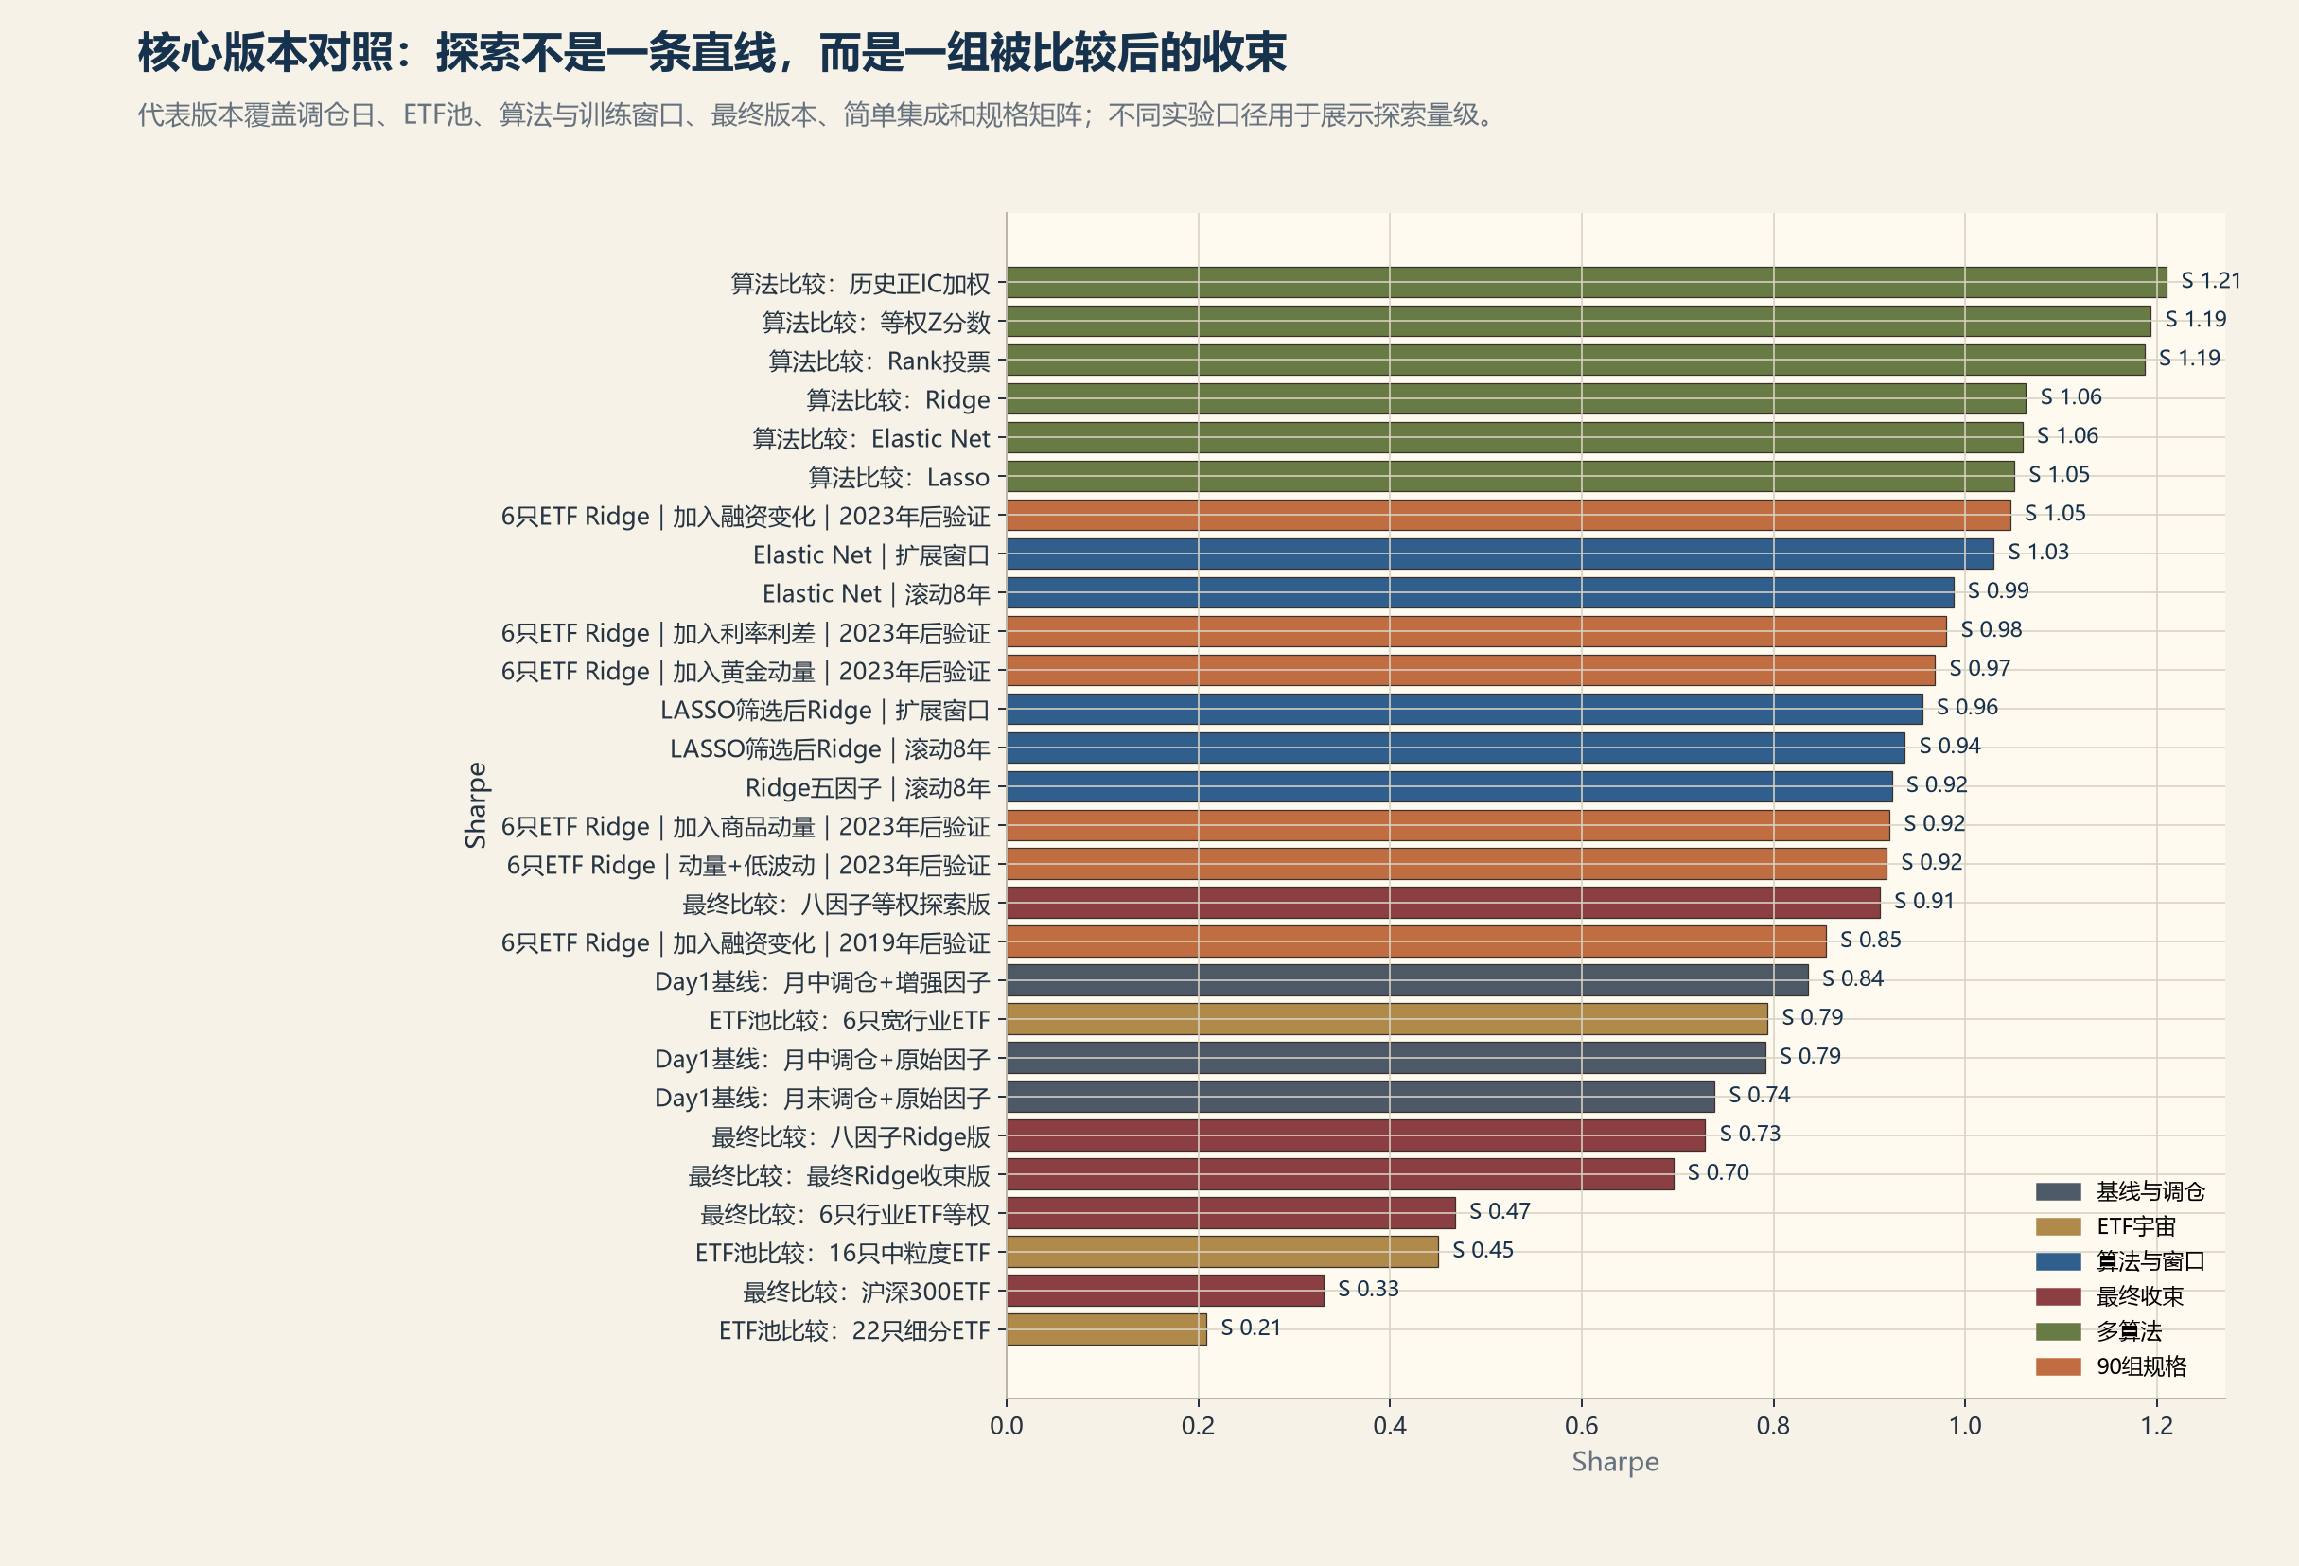
核心版本对照

Slide 11
初始五因子
中期动量：行业状态延续
长期动量：趋势强弱
趋势质量：趋势是否平滑
低波动：风险调整后的稳定性

Slide 12
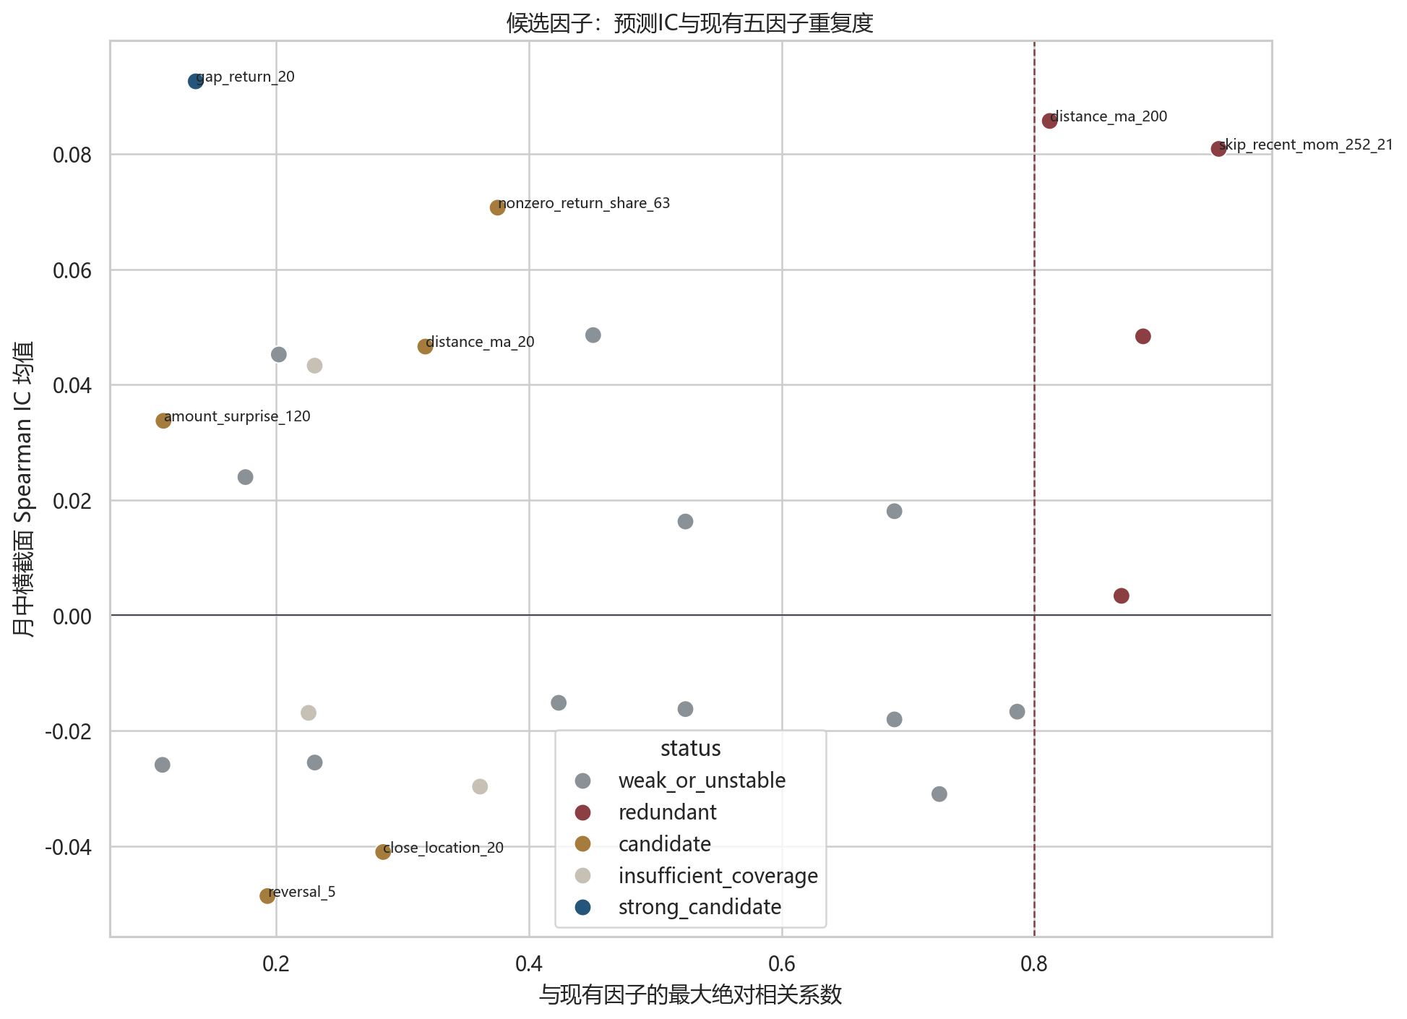
候选因子不是越多越好

Slide 13
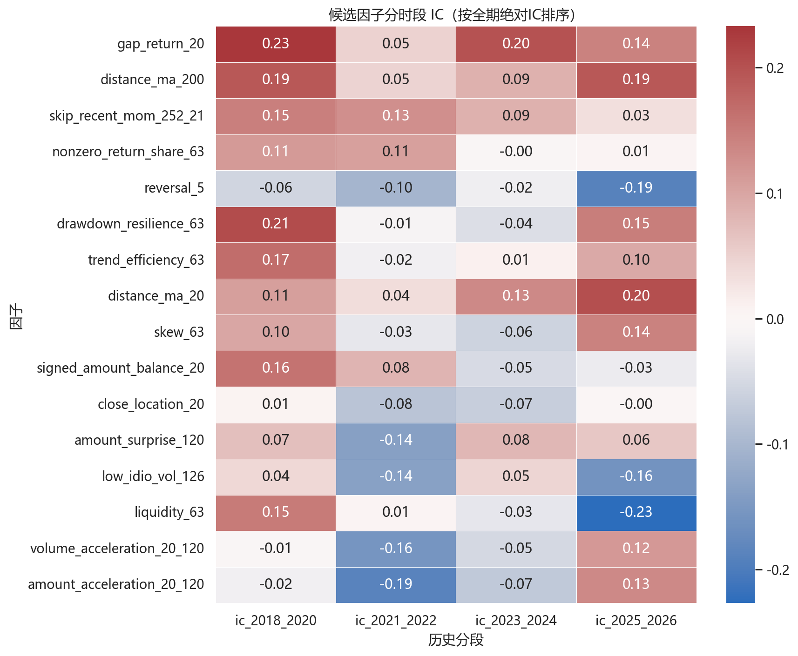
分期稳定性更重要

Slide 14
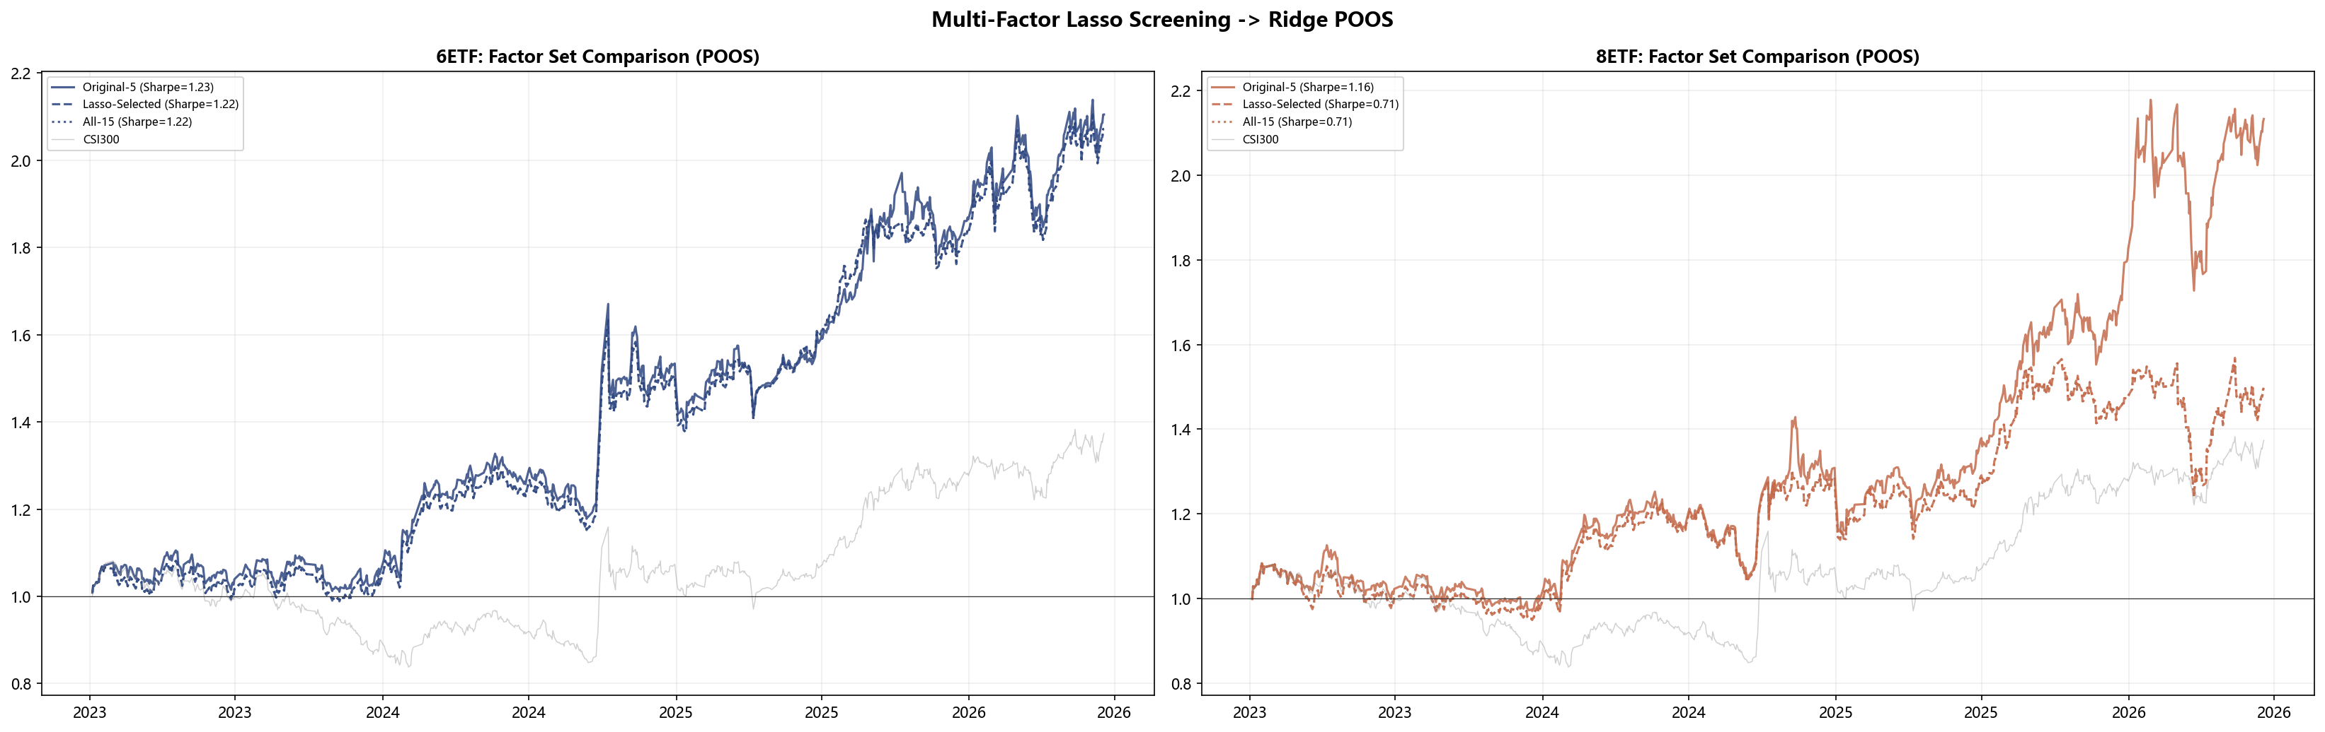
LASSO不是经济真理

Slide 15
三种正则化方法
Ridge / 所有因子都保留，但系数收缩 / 不自动筛选
LASSO / 把部分系数压为零 / 相关因子间选择不稳定
Elastic Net / 在 Ridge 与 LASSO 之间折中 / 仍需验证窗口稳健性

Slide 16
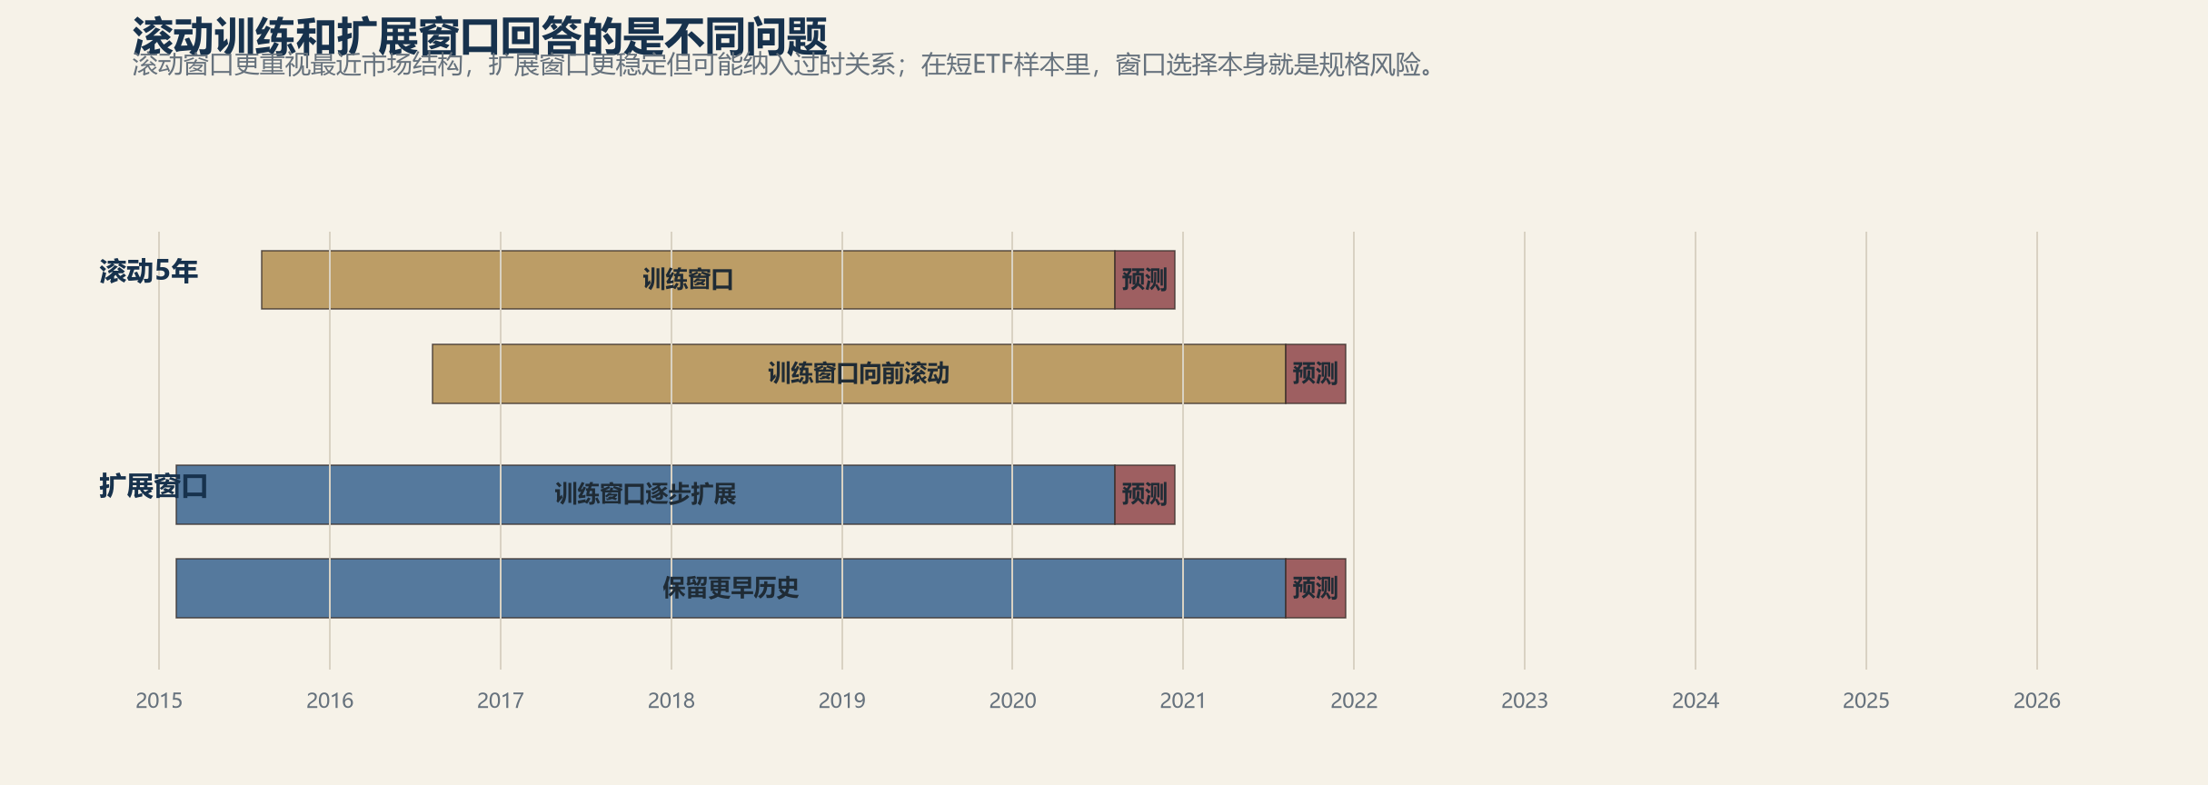
训练窗口本身就是规格风险

Slide 17
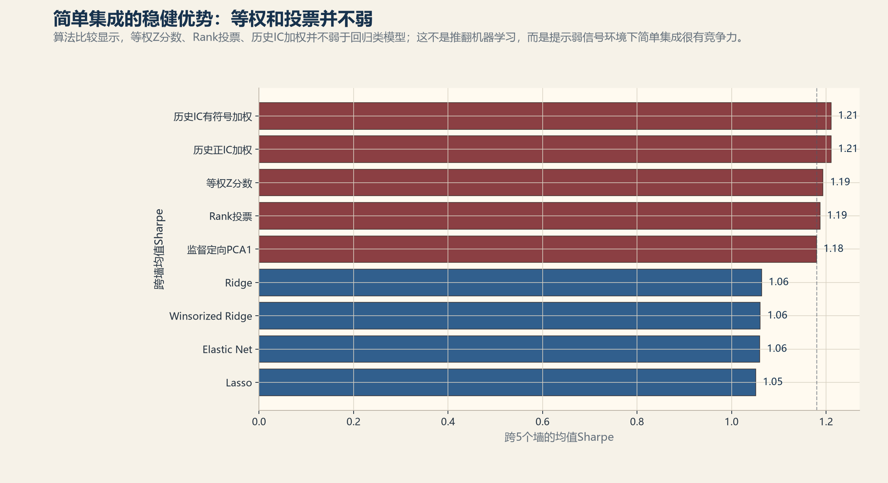
简单集成也有竞争力

Slide 18
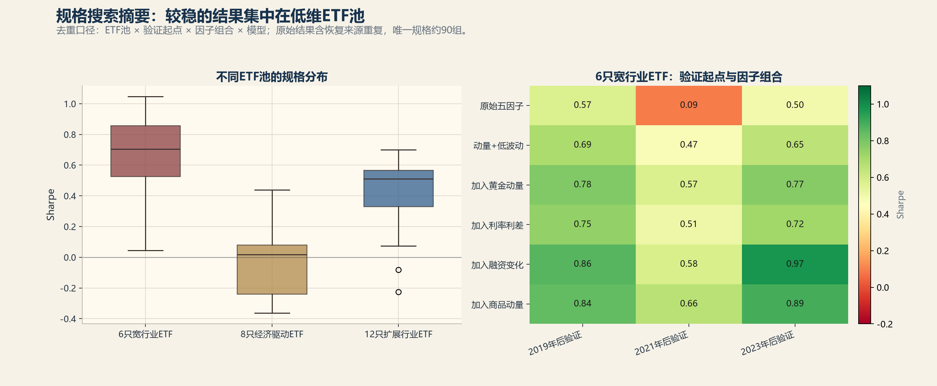
ETF池不是越宽越好

Slide 19
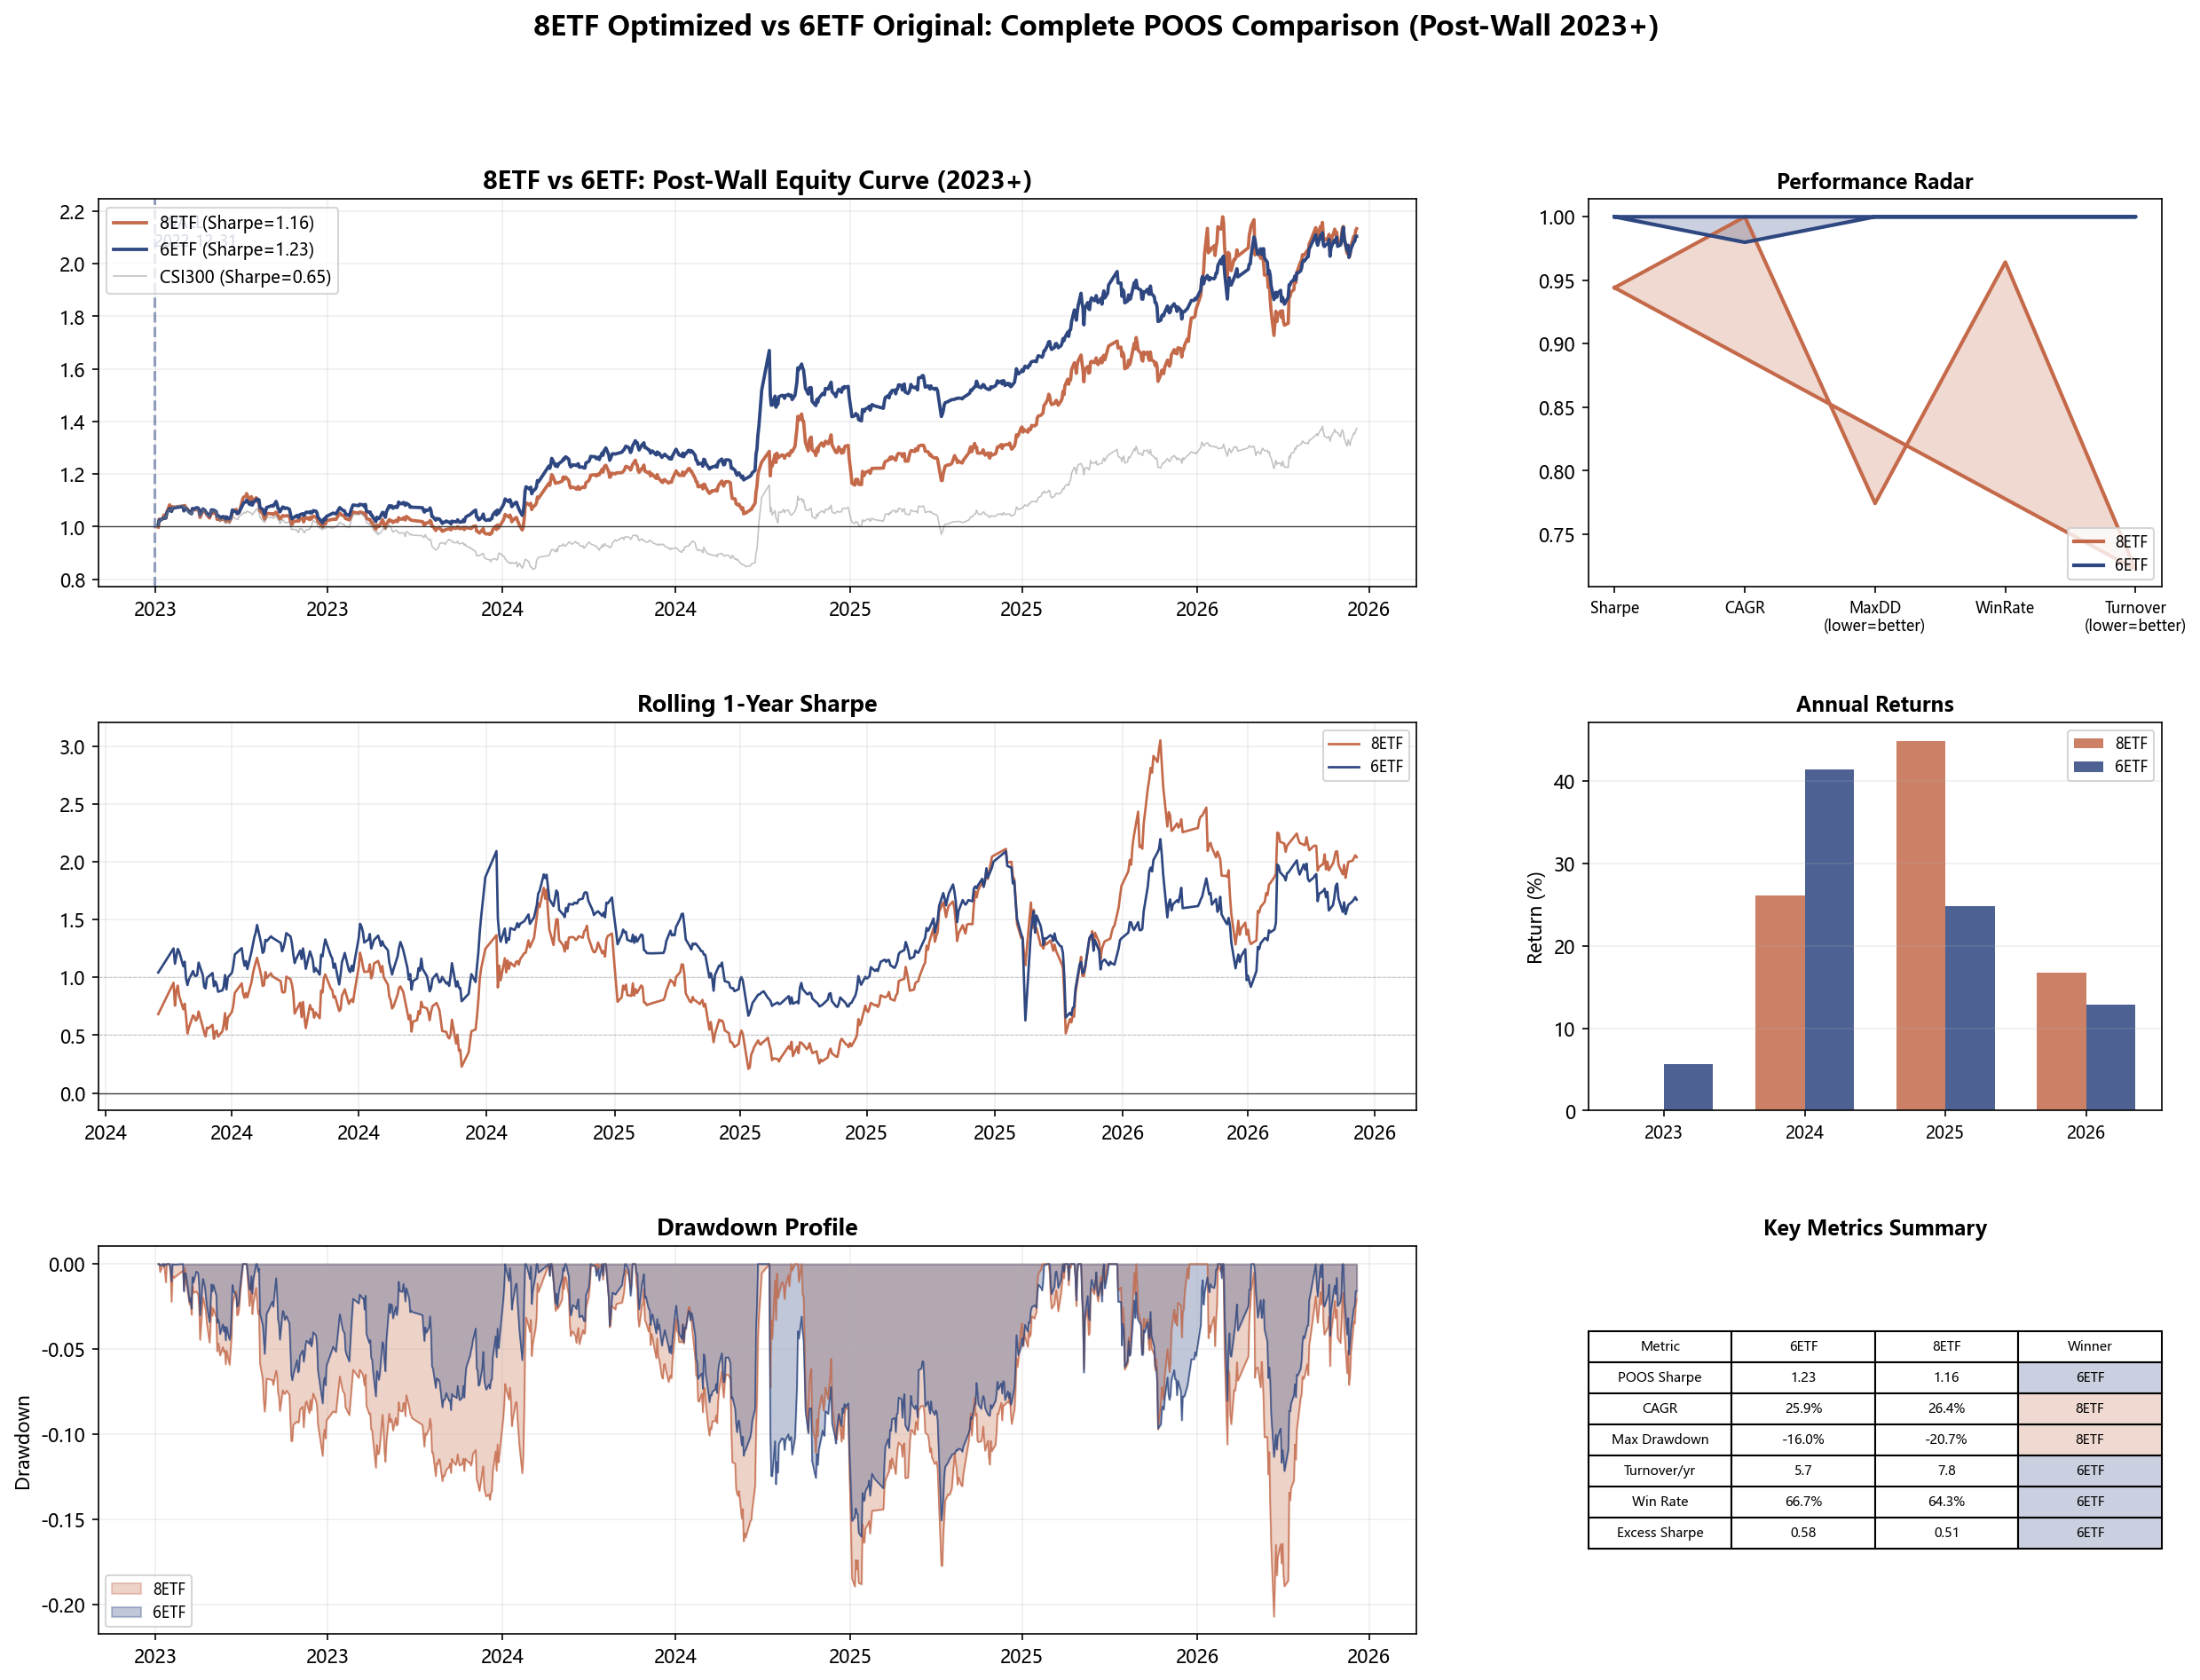
细分ETF没有稳定压过宽行业ETF

Slide 20
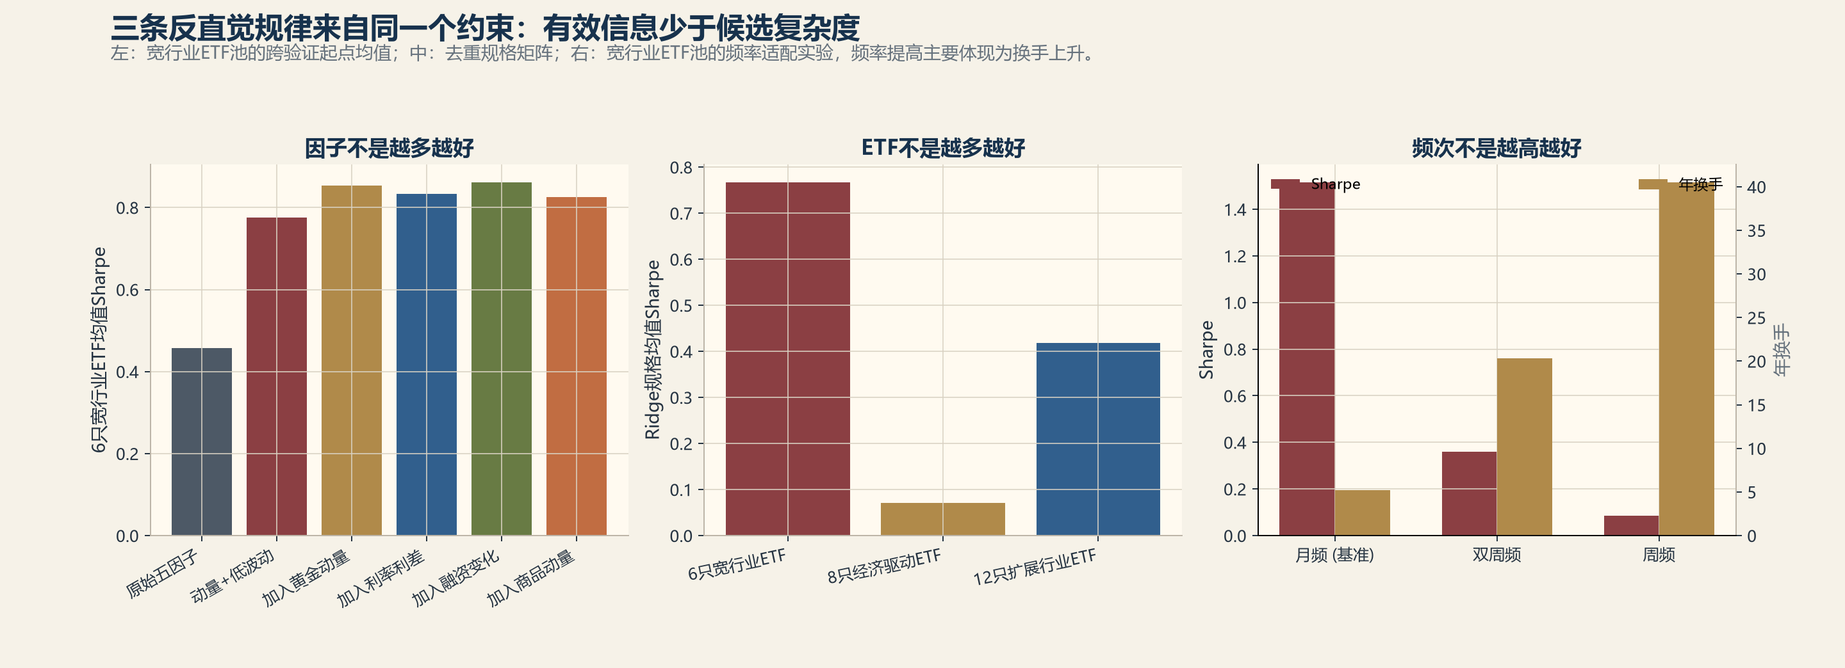
频率越高，换手越快出现

Slide 21
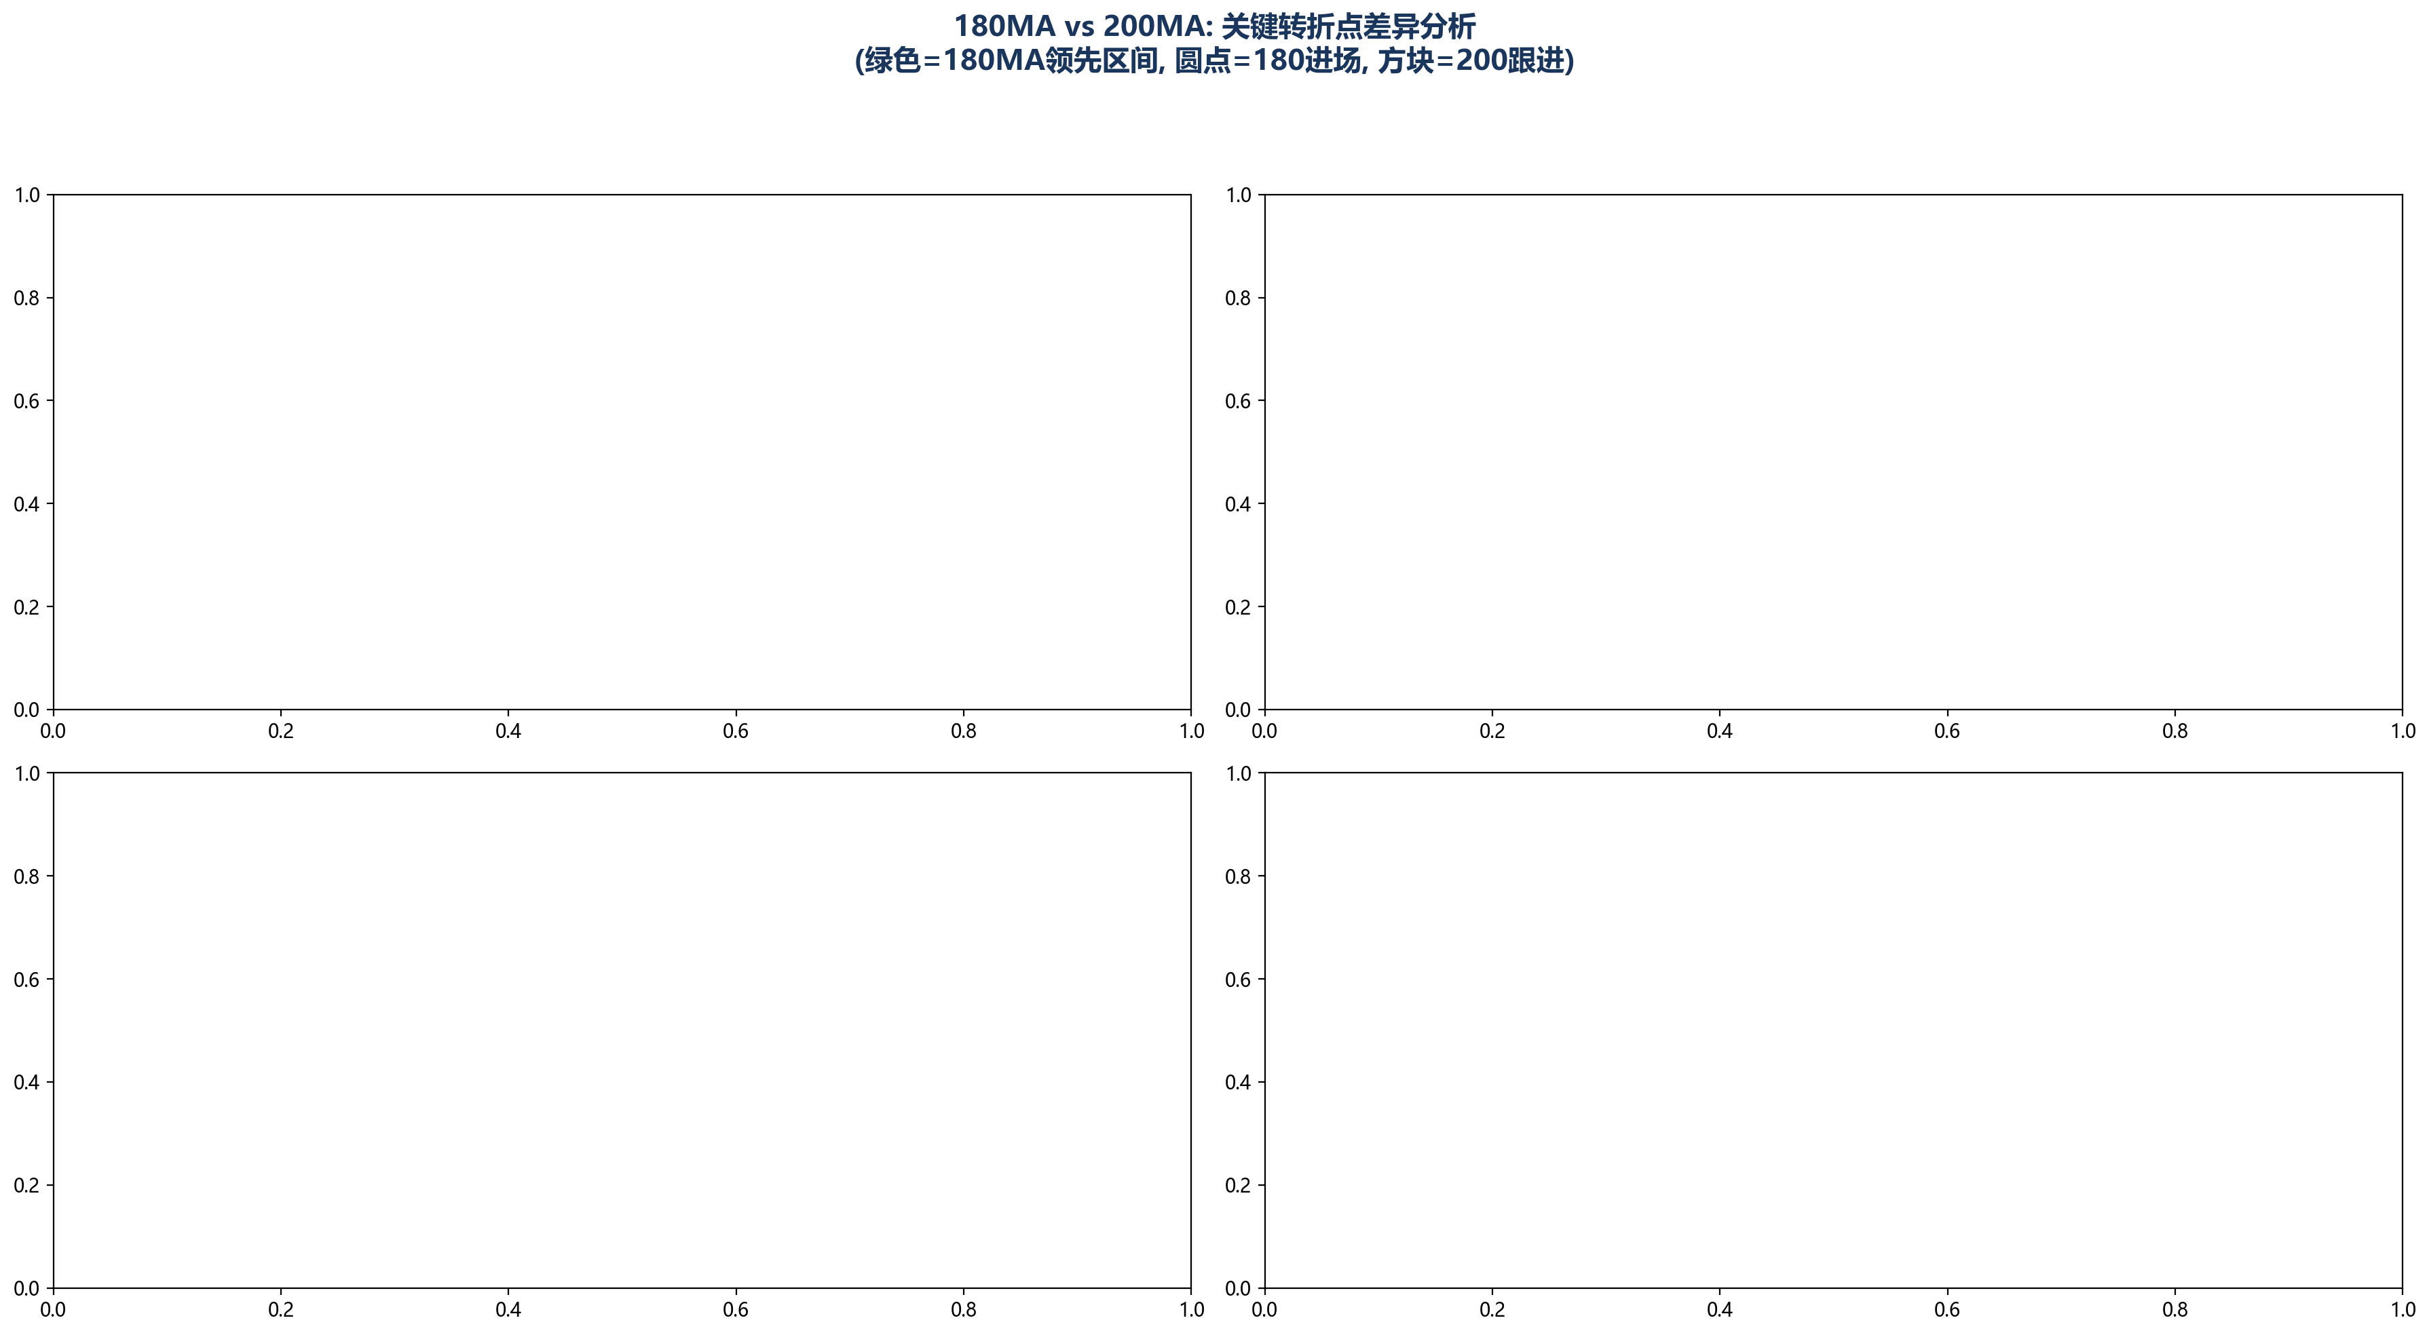
180MA不是神奇参数

Slide 22
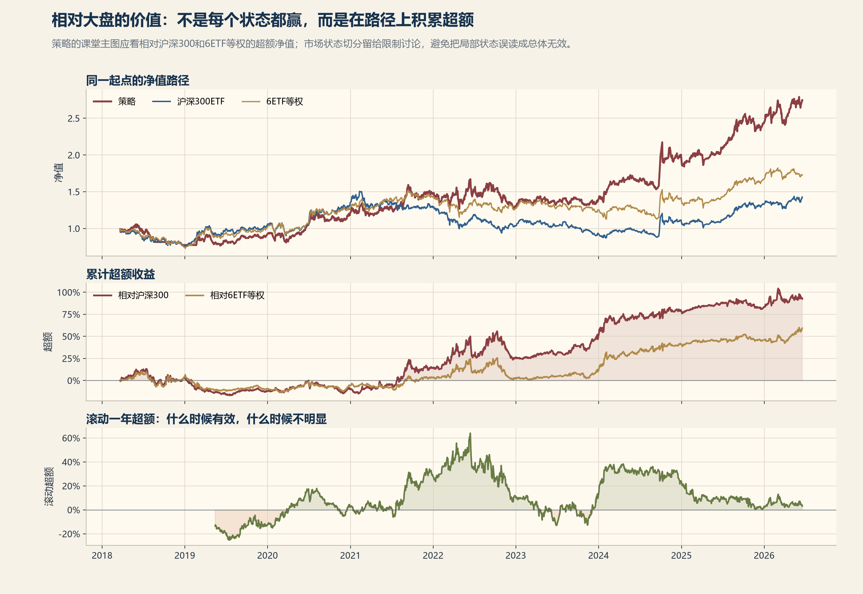
主结果要看相对大盘

Slide 23
主要指标
最终Ridge收束版 / 14.0% / 0.70
沪深300ETF / 4.7% / 0.33
6只行业ETF等权 / 7.3% / 0.47

Slide 24
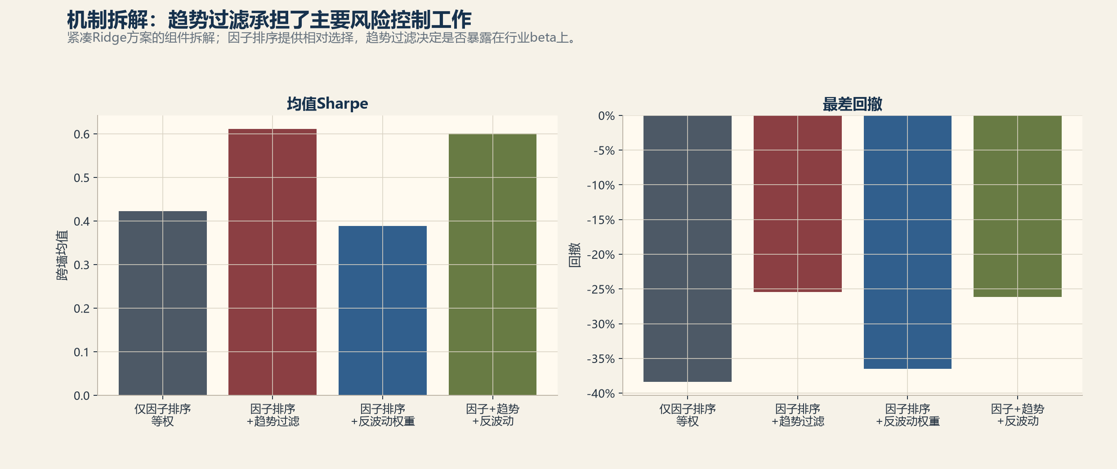
机制拆解改变解释

Slide 25
POOS是什么
因子筛选、模型选择、超参数调试。
锁定规则，只评价，不再改模型。
POOS不是真正未来，但能减少同一历史区间反复调参带来的自我欺骗。

Slide 26
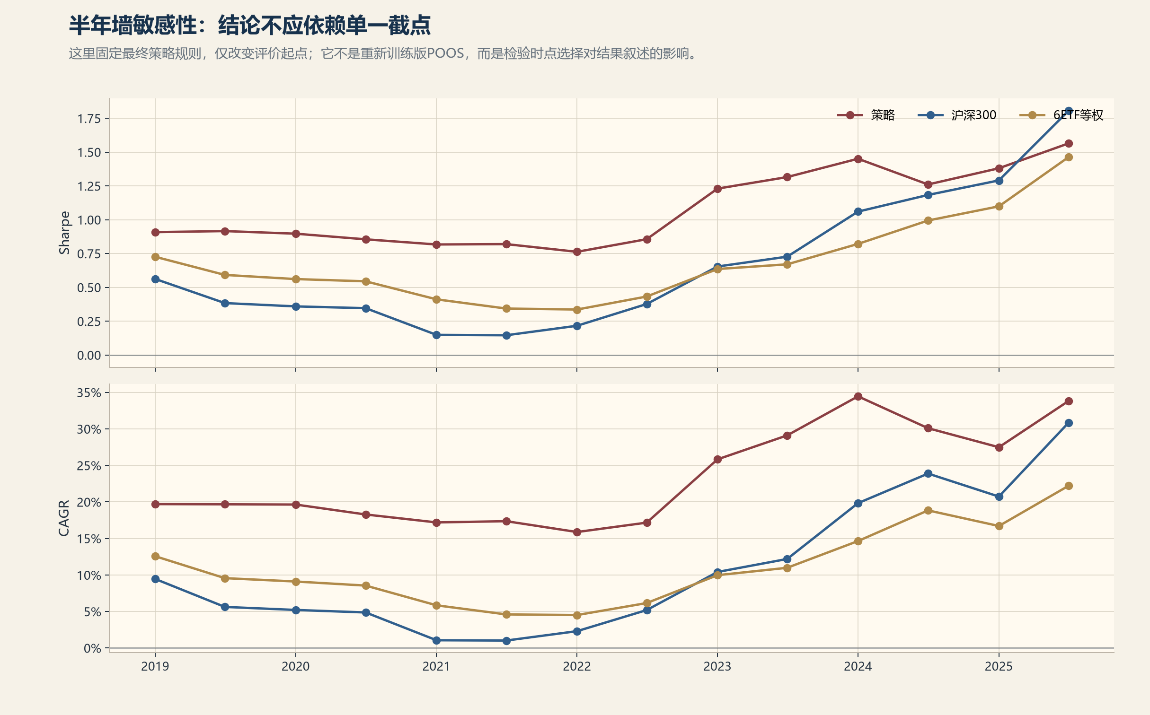
固定策略的评价起点敏感性

Slide 27
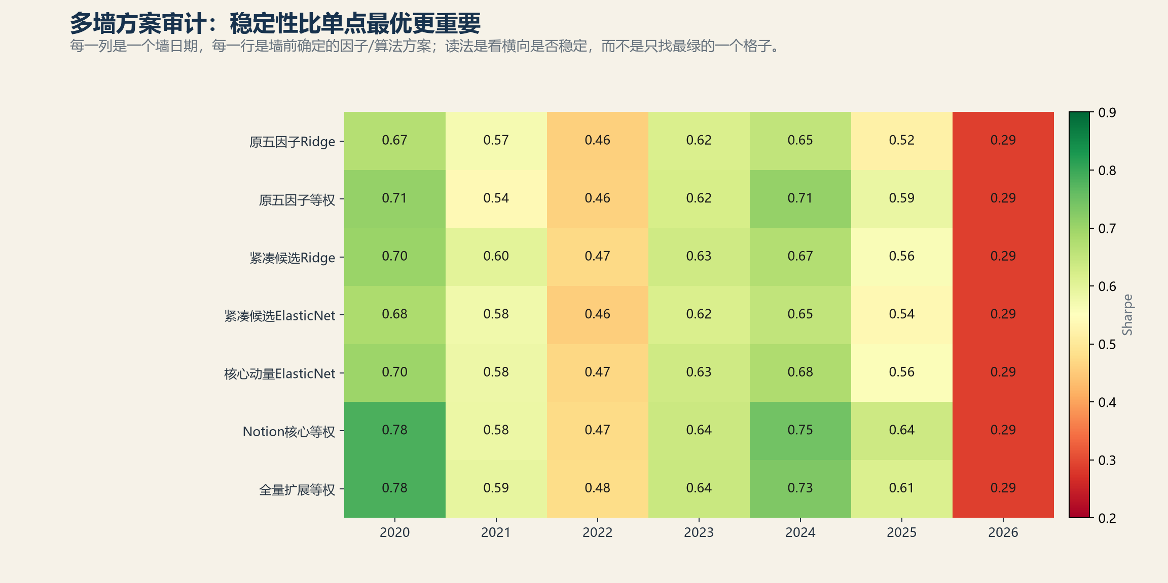
多墙审计

Slide 28
为什么不是越多越好
因子更多：共线性和噪声增加。
ETF更多：独立经济信息没有同步增加。
频率更高：交易成本和换手更快放大。

Slide 29
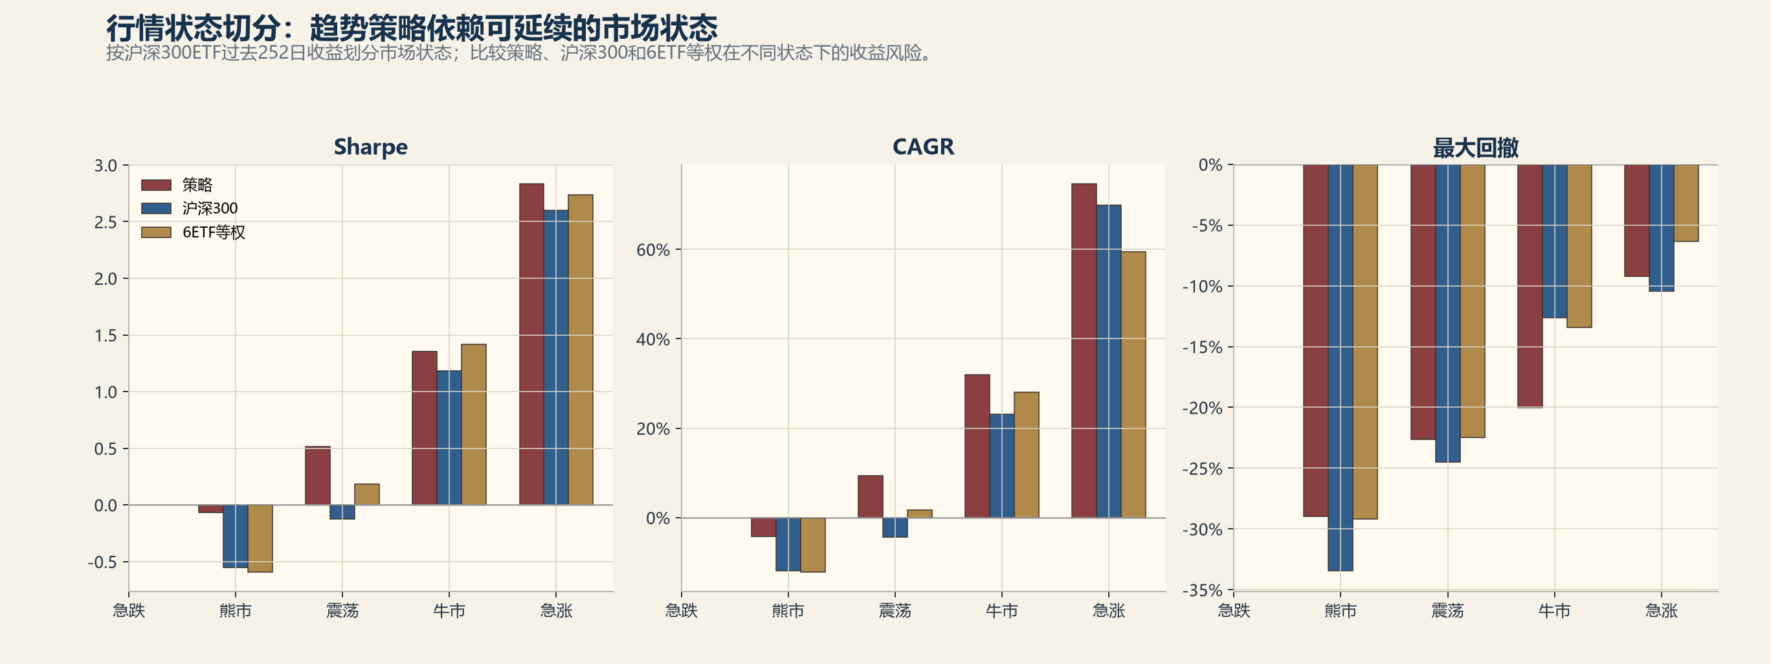
市场状态切分应放在限制里

Slide 30
机器学习发挥了什么作用
去噪：收缩弱信号中的极端系数
筛选：发现冗余因子，但不替代验证
审计：比较窗口、wall、ETF池和算法
约束自由度：把直觉变成可复查表格和图

Slide 31
研究不足
免费接口不是点时数据库。
ETF历史短、横截面小。
多次探索带来研究者自由度。
因子 alpha 仍不够满意。

Slide 32
下一步
先解决数据审计，再尝试更复杂模型。
用 AI 辅助生成更有经济含义的新因子。
在股票层面用更大样本重新验证。
开发中低频邮件联动交易方案。
清理跨 AI 协作留下的冗余脚本和输出。

Slide 33
结论
这项研究的收获不是“机器学习找到了稳定赚钱公式”，而是我们学会了把一个金融直觉放进数据、交易约束和审计流程里，让它能够被解释、被质疑、也被继续改进。

